Slide 1
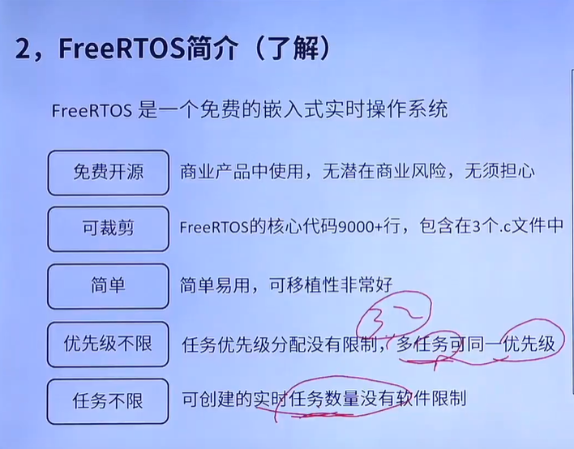

每一个任务都需要任务堆栈，任务堆栈需要MCU提供内存，所以软件没限制但是硬件还是有限制的

Slide 2
